Slide 1
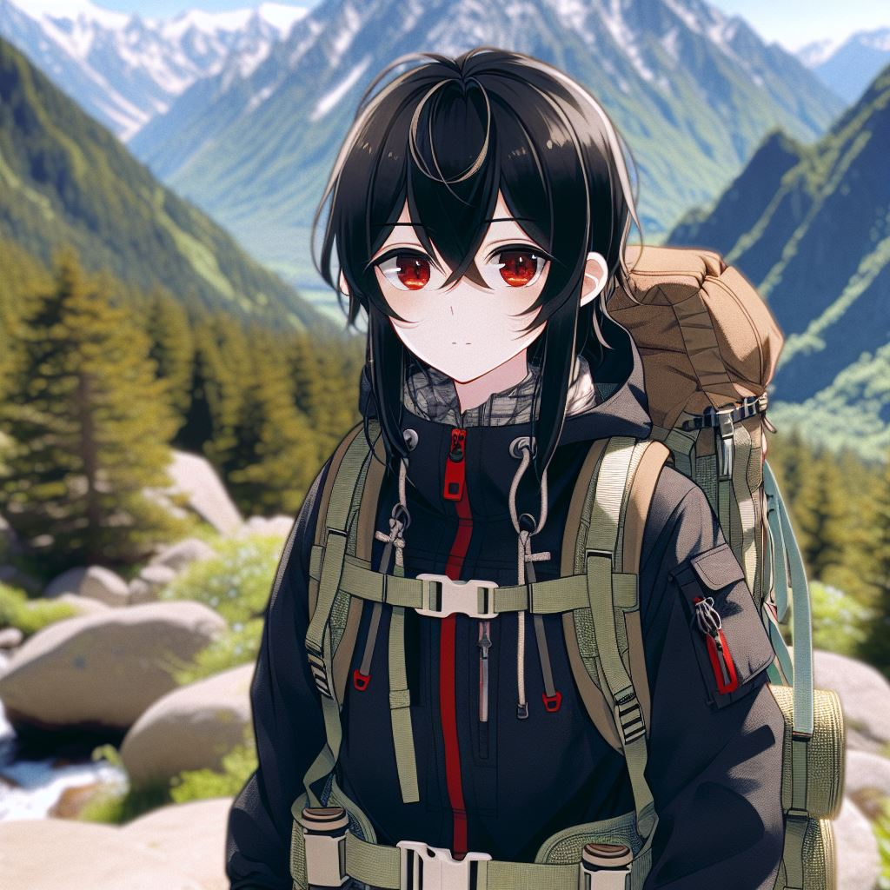
目標
Notes:
大家好，接下來我將用故事7步驟來介紹關於我的冒險故事， (目標 阻礙 努力 結果 意外 轉彎 結局) #介紹 目標
我是一位充滿冒險精神的青年，喜歡探索未開發的自然秘境。 在假期間我報名參加了一次極限探險活動，目的地是一座與世隔絕的荒島。
我的目標是成功在荒島上生存7天，完成從島的一端到另一端的穿越任務，並獲得探險組織的榮譽勳章。 ###
我想要請你畫 日本動漫風的圖片 我是一個中長髮男生 黑色頭髮 紅色眼睛 皮膚白 即將要去登山

Slide 2
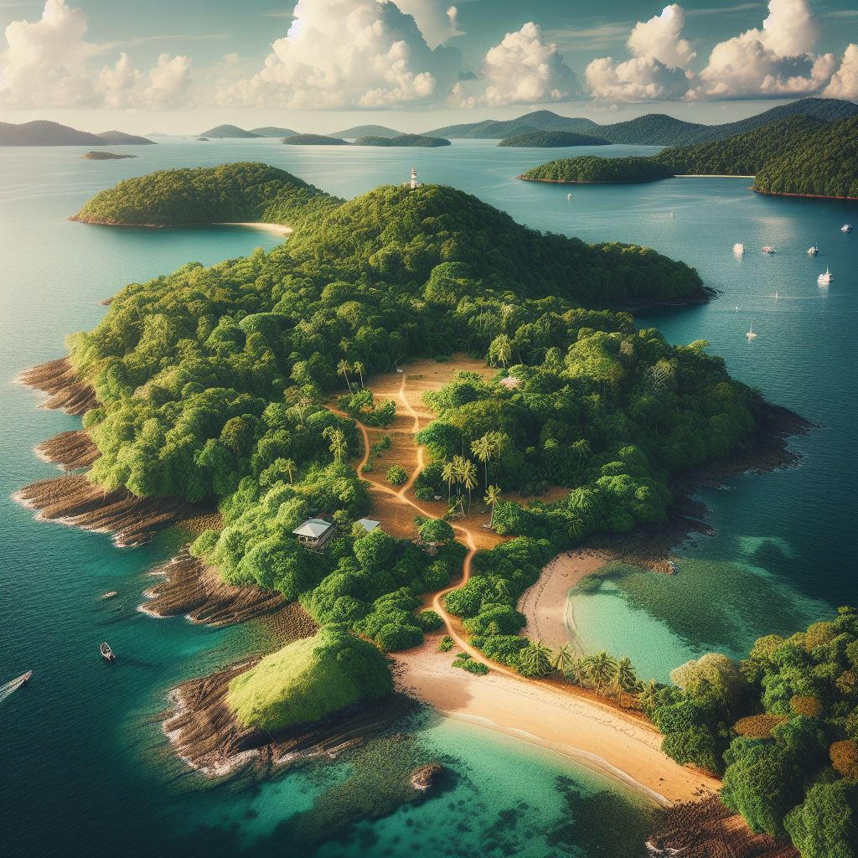
目標
Notes:
大家好，接下來我將用故事7步驟來介紹關於我的冒險故事， (目標 阻礙 努力 結果 意外 轉彎 結局) #介紹 目標
我是一位充滿冒險精神的青年，喜歡探索未開發的自然秘境。 在假期間我報名參加了一次極限探險活動，目的地是一座與世隔絕的荒島。
我的目標是成功在荒島上生存7天，完成從島的一端到另一端的穿越任務，並獲得探險組織的榮譽勳章。 ###
我想要你畫一座島 並劃出登島的路線

Slide 3
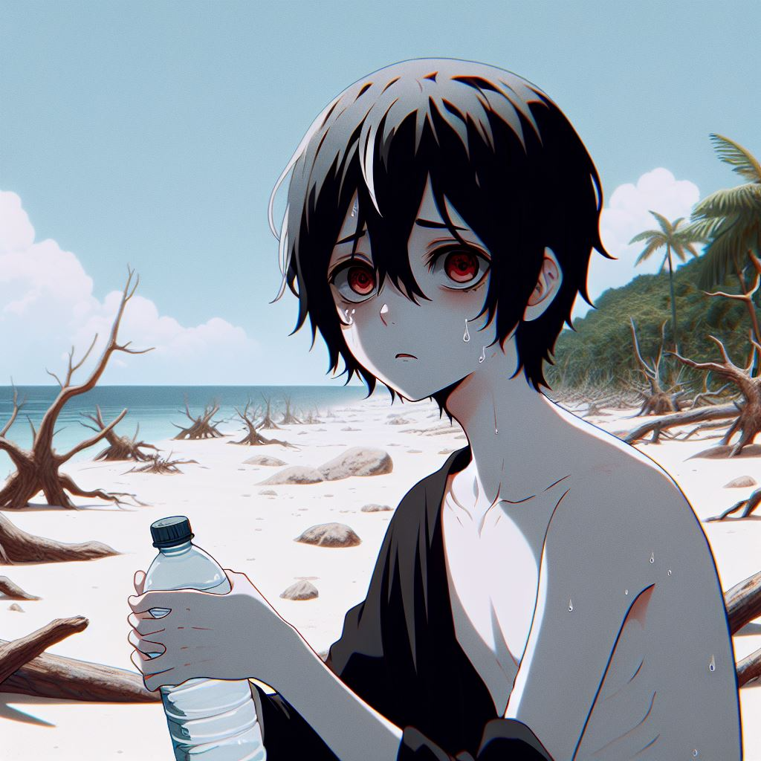
阻礙
Notes:
#阻礙
登島後，我立刻意識到這次挑戰遠比預想的困難。島上缺乏淡水，食物匱乏，而且危險的野生動物隨處可見。 最重要的是，我的地圖和通訊設備在到達時意外受損，導致我無法與外界聯繫，也迷失了前進方向。
####
我想要請你畫 日本動漫風的圖片 我是一個中長髮男生 黑色頭髮 紅色眼睛 皮膚白 我想要你畫出 島上缺乏淡水 食物匱乏的畫面

Slide 4
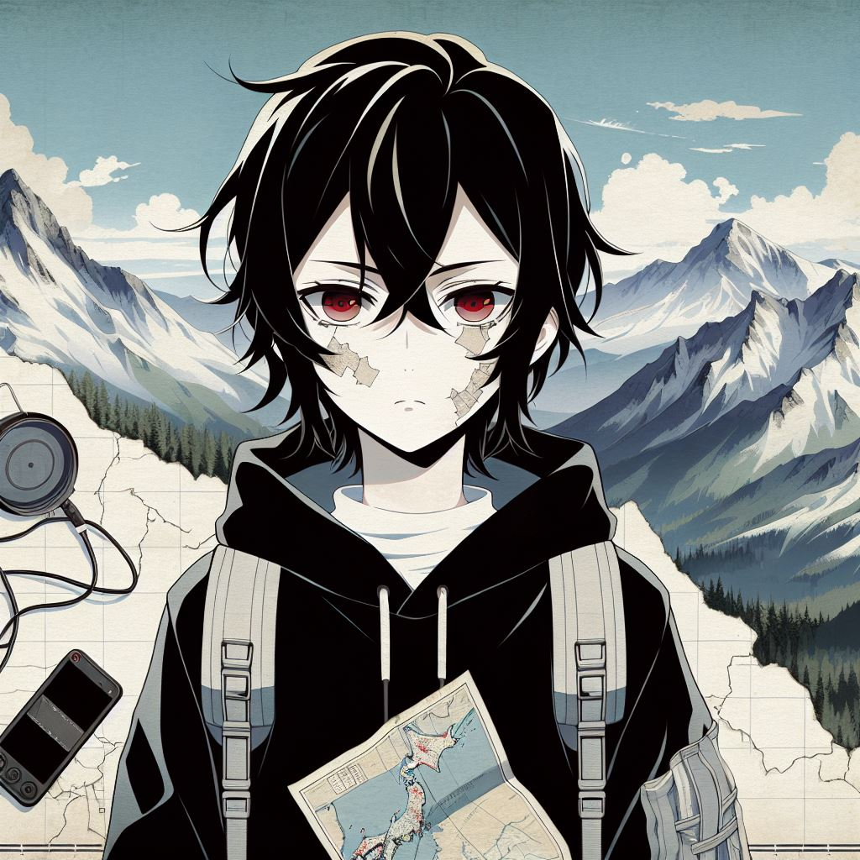
阻礙
Notes:
#阻礙
登島後，我立刻意識到這次挑戰遠比預想的困難。島上缺乏淡水，食物匱乏，而且危險的野生動物隨處可見。 最重要的是，我的地圖和通訊設備在到達時意外受損，導致我無法與外界聯繫，也迷失了前進方向。
####
我想要請你畫 日本動漫風的圖片 我是一個中長髮男生 黑色頭髮 紅色眼睛 皮膚白 我想要你畫出在山裡 地圖和通訊設備意外受損 導致無法與外界聯繫

Slide 5
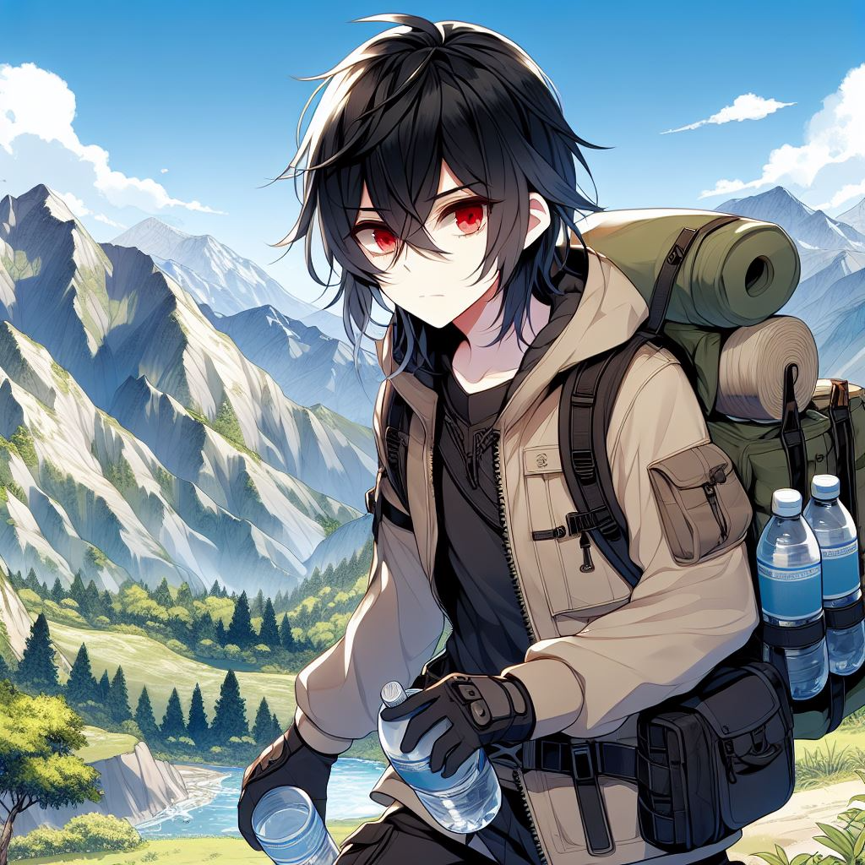
努力
Notes:
#努力
我憑藉自己豐富的野外生存經驗，努力尋找水源和食物，並通過天上的星象判斷方向。 我製作了簡單的工具，搭建避難所，還在島上找到了一些未開發的自然資源，利用這些資源維持基本生存。
###
我想要請你畫 日本動漫風的圖片 我是一個中長髮男生 黑色頭髮 紅色眼睛 皮膚白 我想要你畫 在山裡尋找水源與食物的圖片

Slide 6
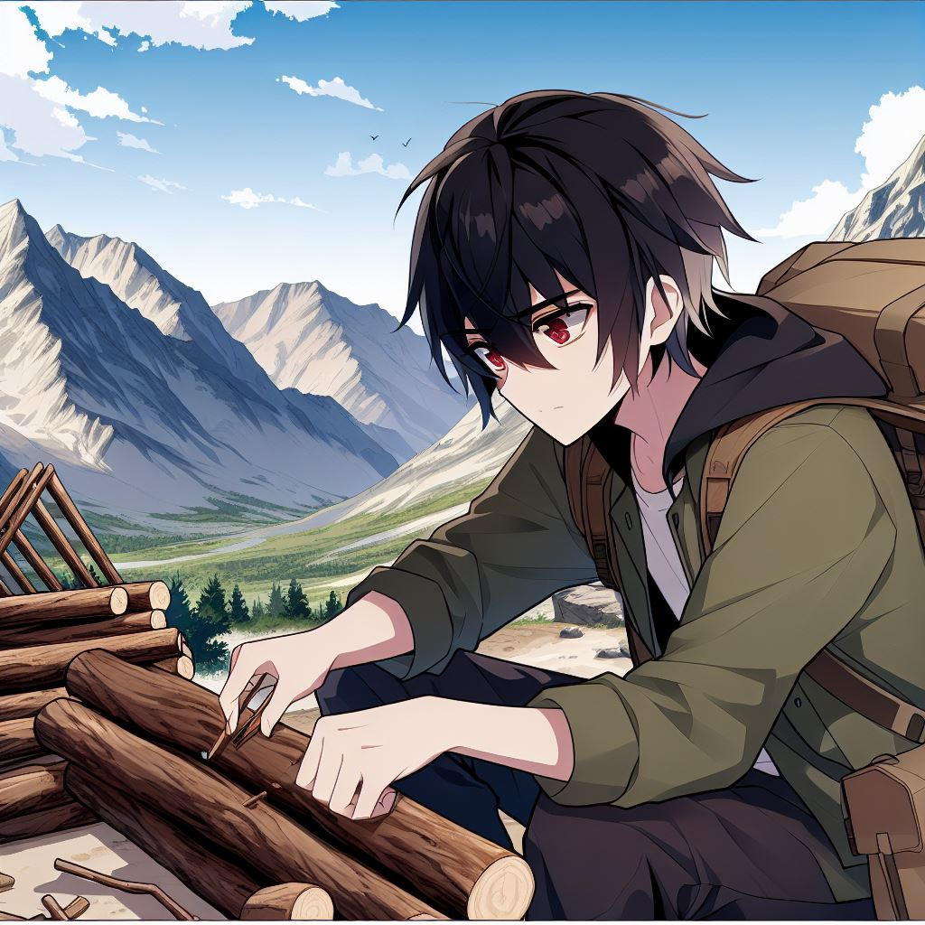
努力
Notes:
#努力
我憑藉自己豐富的野外生存經驗，努力尋找水源和食物，並通過天上的星象判斷方向。 我製作了簡單的工具，搭建避難所，還在島上找到了一些未開發的自然資源，利用這些資源維持基本生存。
###
我想要請你畫 日本動漫風的圖片 我是一個中長髮男生 黑色頭髮 紅色眼睛 皮膚白 我想要你畫 在山裡搭建極度簡易的避難所

Slide 7

結果
Notes:
#結果
經過幾天的艱難跋涉，我成功抵達了島的中心，離目標越來越近。 我的生存技巧在團隊中得到了認可，大家都對他刮目相看。
### 我想要請你畫 日本動漫風的圖片 我是一個中長髮男生 黑色頭髮 紅色眼睛 皮膚白 我想要你畫 在山裡跟其他人歡呼的圖片

Slide 8
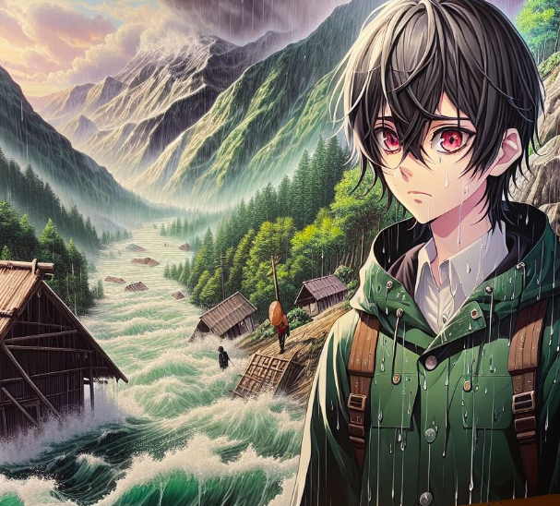
意外
Notes:
#意外
就在我準備完成最後的衝刺時，一場突如其來的暴風雨摧毀了我的營地，並沖走了大部分的裝備和食物供應。 我被迫尋找新的庇護所，同時開始懷疑自己是否能夠堅持下去。
### 我想要請你畫 日本動漫風的圖片 我是一個中長髮男生 黑色頭髮 紅色眼睛 皮膚白 我想要你畫 在山裡因為大雨 臨時庇護所被沖走的畫面

Slide 9
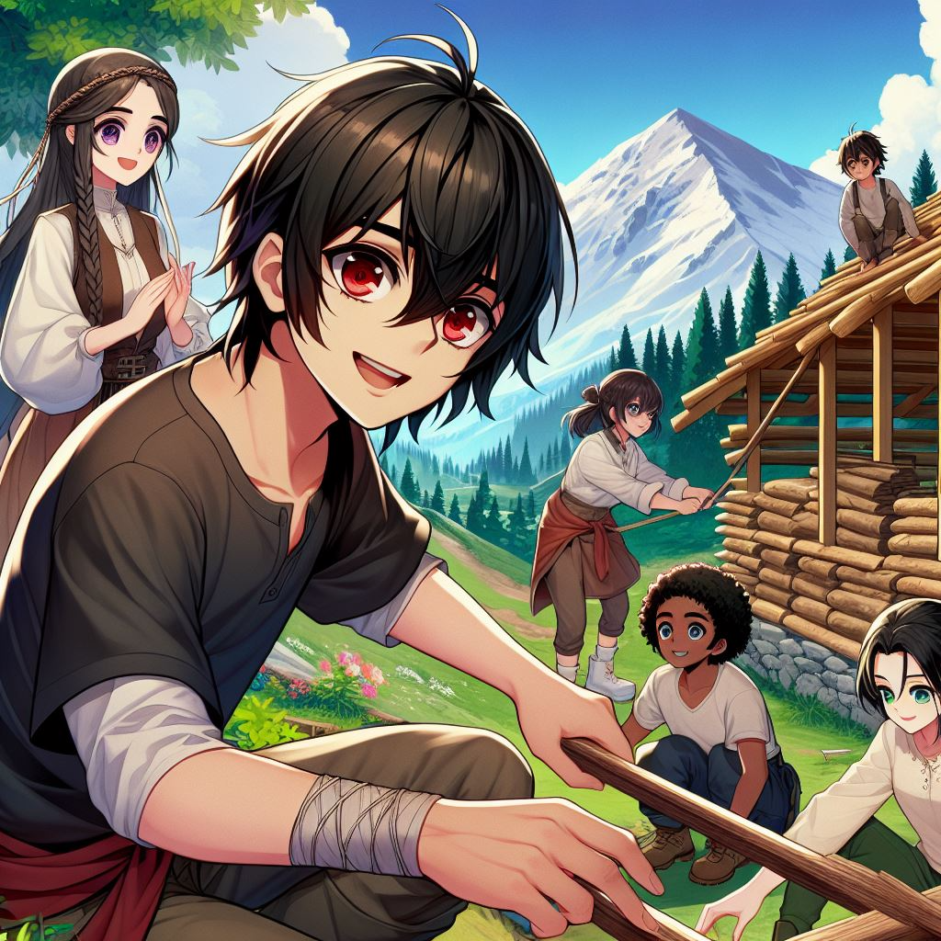
轉彎
Notes:
#轉彎
面對極端環境的威脅，我決定改變策略，不再追求獨自完成任務，而是與島上的其他夥伴合作。 通過分享資源和知識，我們成功應對了風暴後的惡劣條件，重新找到了通往終點的路線。
### 我想要請你畫 日本動漫風的圖片 我是一個中長髮男生 黑色頭髮 紅色眼睛 皮膚白 我想要你畫 在山裡和夥伴們合作 重新搭建庇護所

Slide 10

結局
Notes:
#結局 最終，我和隊友們齊心協力，成功完成了這次極限生存的挑戰。我們沒有單靠個人英雄主義，而是通過團隊合作戰勝了自然的威脅。 我不僅獲得了榮譽勳章，還收穫了珍貴的友誼與經驗。
### 我想要請你畫 日本動漫風的圖片 我是一個中長髮男生 黑色頭髮 紅色眼睛 皮膚白 我想要你畫 登山 在山裡抵達終點 獲得榮譽徽章 (生成出來真的就長這樣..
以上就是我的冒險故事 謝謝大家

